Slide 1
Οι νόμοι της κίνησης του Νεύτωνα
Θεμελιώδης νόμος της μηχανικής

Slide 2
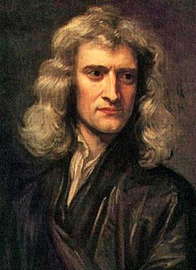
Ο Sir Isaac Newton (1642 - 1727) ήταν Άγγλος μαθηματικός, αστρονόμος, θεολόγος, συγγραφέας και φυσικός.
Θεωρείται ως ένας από τους πιο σημαντικούς επιστήμονες όλων των εποχών και είχε πρωταγωνιστικό ρόλο στην επιστημονική επανάσταση.
Ο Newton διατύπωσε τους νόμους της κίνησης και της παγκόσμιας βαρύτητας, που κυριάρχησε στην άποψη των επιστημόνων για το φυσικό σύμπαν. Έχει διαμορφώσει τους "τρεις νόμους της κίνησης" που διέπουν την κίνηση όλων των αντικειμένων ανά πάσα στιγμή και υπό όλες τις περιστάσεις.

Slide 3
Ο 1ος νόμος του Νεύτωνα: Κάθε σώμα, που βρίσκεται μέσα σε ένα αδρανειακό σύστημα, διατηρεί την κατάσταση ηρεμίας, ή ευθύγραμμης και η ομαλής κίνησής του, εφόσον καμία εξωτερική δύναμη δεν επιδρά για τη μεταβολή της ή η συνισταμένη των δυνάμεων ισούται με 0.
Ο 2ος νόμος του Νεύτωνα: Η δύναμη ισούται με το γινόμενο της μάζας του που επικρατεί εκεί, επί την επιτάχυνση που αποκτά.
Ο 3ος Νόμος του Νεύτωνα: Για κάθε δράση μιας δύναμης, υπάρχει μια αντίθετη και ισοδύναμη δύναμη αντίδρασης.

Slide 4
2ος Νόμος της Κίνησης:
Η καθαρή δύναμη (F) ενός αντικειμένου ισούται με το γινόμενο της μάζας (m) επί και της επιτάχυνσης (a) ή F = ma.
“sigma” = άθροισμα
όλων των δυνάμεων ή
καθαρή δύναμη.
Τα F και a
είναι διανύσματα,
η μάζα είναι βαθμωτό μέγεθος

Slide 5
2ος Νόμος της Κίνησης:
Όταν η μάζα είναι σε χιλιόγραμμα (kg) και η επιτάχυνση είναι σε m/s/s (ή m/s²), η μονάδα δύναμης είναι σε newtons (N).
1 N = η δύναμη που απαιτείται για την επιτάχυνση 1 kg μάζας σε 1 μέτρο/δευτερόλεπτο/δευτερόλεπτο.
Παράδειγμα: Πόση δύναμη χρειάζεστε για να επιταχύνετε ένα αυτοκίνητο 1400 κιλών 2 μέτρα ανά δευτερόλεπτο/ανά δευτερόλεπτο;
Εφαρμόστε τον τύπο (F = ma)
Συμπληρώστε συγκεκριμένους αριθμούς και μονάδες (F = 1400 kg x 2 μέτρα ανά δευτερόλεπτο/δευτερόλεπτο)
Υπολογίστε την απάντηση (2800 κιλά-μέτρα/δευτερόλεπτο/δευτερόλεπτο ή 2800 Ν)

Slide 6
2ος Νόμος της Κίνησης:
Αυτός ο Νόμος αποδεικνύει ότι οι διάφορες μάζες επιταχύνονται προς τη γη με τον ίδιο ρυθμό, αν και μπορεί να έχουν διαφορετικές δυνάμεις.
Τα αντικείμενα με διαφορετικές μάζες επιταχύνουν προς το έδαφος με τον ίδιο ρυθμό. Λόγω του 2ου νόμου, όμως, δεν χτυπούν το έδαφος με την ίδια δύναμη (δείτε την επόμενη διαφάνεια)

Slide 7
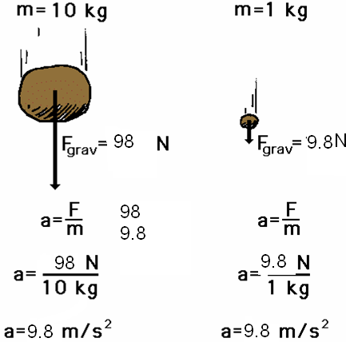
2ος Νόμος της Κίνησης:
F = ma
98 N = 10 kg x 9.8 m/s/s
F = ma
9.8 N = 1 kg x 9.8 m/s/s

Slide 8
2ος Νόμος της Κίνησης:
Οι δυνάμεις γίνονται άμεσα αντιληπτές, αλλά η επίδραση της δύναμης θεωρείται αντιληπτή. Ο Δεύτερος Νόμος του Νεύτωνα ορίζει τη δύναμη ως αποτέλεσμα της επιτάχυνσης της μάζας.
Η καθαρή δύναμη (που ονομάζεται επίσης προκύπτουσα) προκαλεί την επιτάχυνση ενός αντικειμένου.

Slide 9
Βιβλιογραφικές Αναφορές:
https://www.slideshare.net/wilsone/newtons-laws-of-motion-1949387
https://www.slideshare.net/pvnkmrksk/newtons-laws-of-motion-2587754
https://www.grc.nasa.gov/www/k-12/airplane/newton.html
http://www.physics4kids.com/files/motion_laws.html
https://phet.colorado.edu/en/simulation/forces-and-motion-basics
https://www.youtube.com/watch?time_continue=370&v=KvPF0cQUW7s
https://www.youtube.com/watch?v=NYVMlmL0BPQ
https://www.youtube.com/watch?v=3jVHQ8bECIs
https://www.youtube.com/watch?v=Ixf9ZyZaE9Q

